Slide 1
Инструкция по заполнению документов для ООО РНКО «Платежный конструктор»

Slide 2
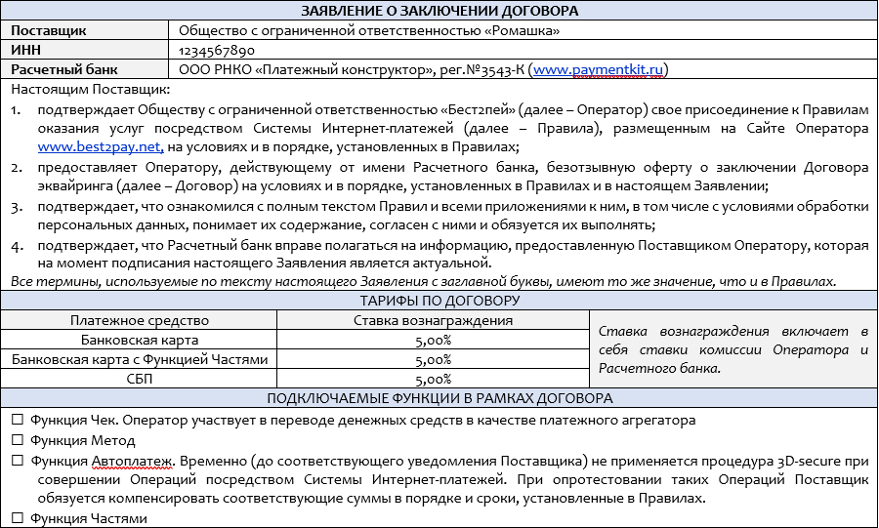
ЗАЯВЛЕНИЕ О ЗАКЛЮЧЕНИИ ДОГОВОРА Поставщик – Указывается полное наименование подключаемого ЮЛ/ИП с его организационно-правовой формой ИНН – Указывается ИНН подключаемого ЮЛ/ИП
Документ: Заявление о заключении договора
ТАРИФЫ ПО ДОГОВОРУ Значение прописывается напротив каждого подключаемого платежного средства
ПОДКЛЮЧАЕМЫЕ ФУНКЦИИ В РАМКАХ ДОГОВОРА Отмечаются функции, выбранные для подключения:
Функция Чек. Формирование чека на предоплату производится с использованием кассы на стороне Best2pay
Функция Метод. Прием платежей с помощью QR-кода или NFC-метки, предполагающий переход на специальную страницу с выбором способа оплаты (банковской картой, через СБП, Yandex Pay, Mir Pay, SberPay и иными способами, настроенными для клиента)
Функция Автоплатеж. Сервис, позволяющий проводить списание денежных средств для оплаты регулярных платежей Функция Частями. Способ оплаты, позволяющий держателям карт любых банков оплачивать не сразу всю сумму заказа целиком, а несколькими платежами (частями) на протяжении определенного периода времени

Slide 3
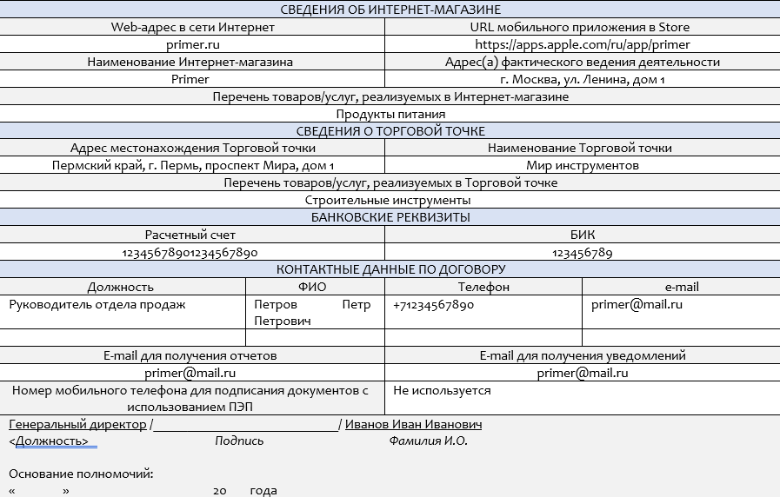
СВЕДЕНИЯ ОБ ИНТЕРНЕТ-МАГАЗИНЕ Раздел заполняется ТОЛЬКО при подключении оплаты в приложении / на сайте. Если подключаются несколько Интернет-магазинов, то раздел дублируется на количество подключений
СВЕДЕНИЯ О ТОРГОВОЙ ТОЧКЕ
Раздел заполняется ТОЛЬКО при подключении оплаты в физической точке. Если подключаются несколько Торговых точек, то раздел дублируется на количество подключений
Данное значение установлено по умолчанию, изменять его не нужно
Документ подписывается уполномоченным на то лицом (единоличный исполнительный орган (ЕИО) для ЮЛ, либо ИП) возможен вариант подписания доверенным лицом, в данном случае необходимо предоставление доверенности. Если подключается ИП, то прописывается «Индивидуальный предприниматель»
Данные заполняются сотрудниками ООО «Бест2пей»
Указывается дата формирования Заявления. Обязательно к заполнению при подписании в бумажном виде. При подписании через ЭДО заполнять не требуется

Slide 4
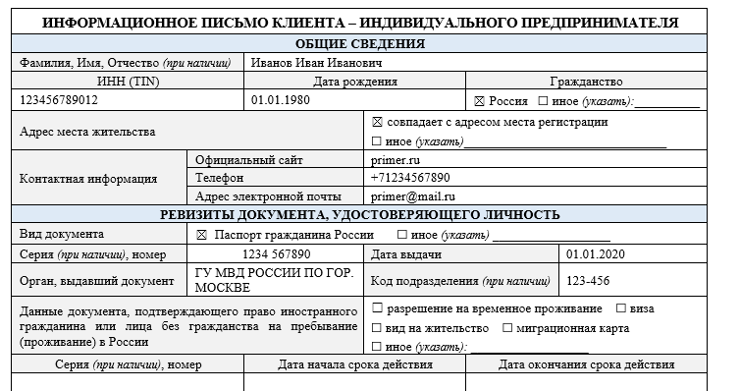
Документ: Информационное письмо для ИП
ЗАЯВЛЕНИЕ О ЗАКЛЮЧЕНИИ ДОГОВОРА Указывается ФИО ИП полностью Указывается ИНН ИП Указывается информация об адресе места жительства – если совпадает с адресом места регистрации, то необходимо только поставить отметку в верхней ячейке (прописывать адрес не нужно), если адрес отличается – поставить отметку в нижней ячейке и прописать адрес
Данный раздел заполняется В ТОЧНОМ СООТВЕТСТВИИ с документом, удостоверяющем личность

Slide 5
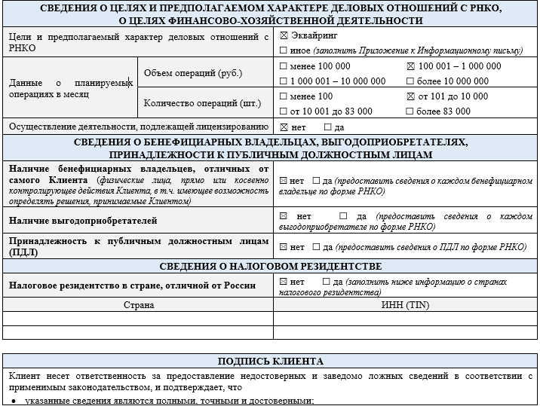
Данное значение установлено по умолчанию, изменять его не нужно
Необходимо отметить подходящее значение о планируемых операциях в денежном эквиваленте
Необходимо отметить подходящее значение о планируемых операциях в количественном эквиваленте
Необходимо отметить отсутствие либо наличие лицензий
В данном разделе отметки установлены по умолчанию, в большинстве случаев они соответствуют предоставляемым данным ИП
Подписантом обязательно должен быть сам индивидуальный предприниматель, либо лицо, действующее по доверенности (в данном случае ее необходимо будет предоставить)

Slide 6
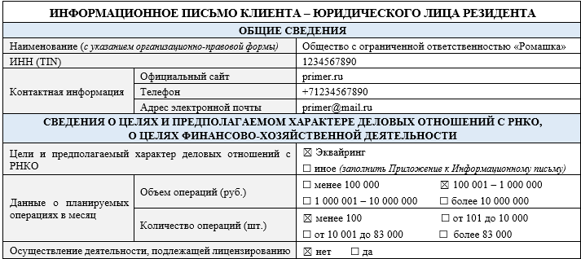
Документ: Информационное письмо для ЮЛ
Указывается полное наименование подключаемого ЮЛ с его организационно-правовой формой
Указывается ИНН подключаемого ЮЛ
Данное значение установлено по умолчанию, изменять его не нужно
Необходимо отметить подходящее значение о планируемых операциях в денежном эквиваленте
Необходимо отметить подходящее значение о планируемых операциях в количественном эквиваленте

Slide 7
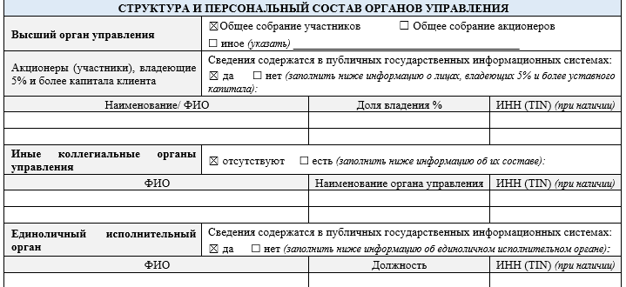
Данная информация содержится в Уставе ЮЛ
Если ответ «да» - строки ниже не заполняются, если ответ «нет» - нужно заполнить данные (применимо ТОЛЬКО для акционеров)
Данная информация содержится в Уставе ЮЛ Если ответ «отсутствуют» - строки ниже не заполняются, если ответ «есть» - нужно заполнить
Если ответ «да» - строка ниже не заполняется, если ответ «нет» - нужно заполнить

Slide 8
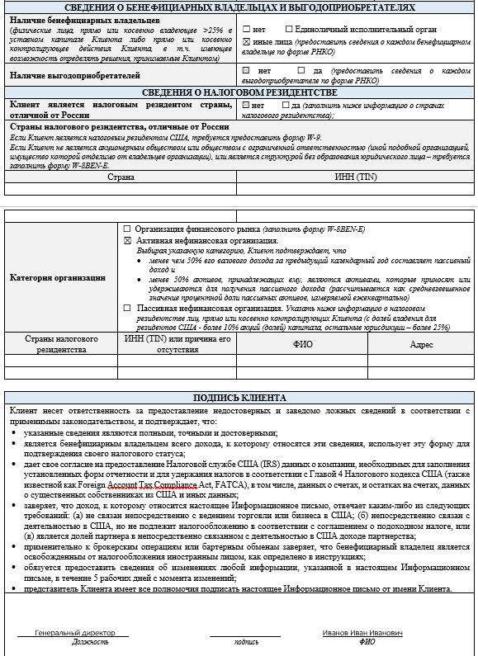
Документ подписывается единоличным исполнительным органом (ЕИО), либо лицом, действующим по доверенности (в данном случае ее необходимо будет предоставить).

Slide 9
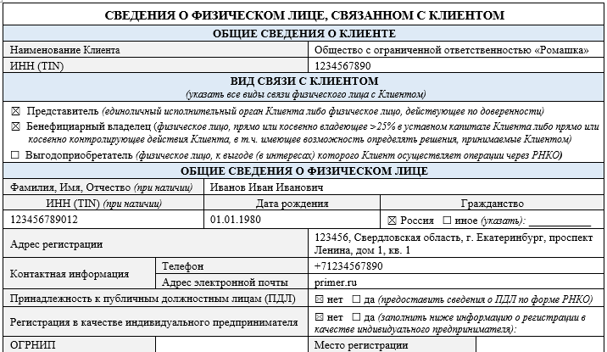
Документ: Сведения о физическом лице, связанном с клиентом
Указывается полное наименование подключаемого ЮЛ/ИП с его организационно-правовой формой
Указывается ИНН подключаемого ЮЛ/ИП
Необходимо отметить все имеющиеся связи физ. лица и подключаемого ЮЛ/ИП
Если физ. лицо не зарегистрировано в качестве ИП, то ставится отметка в ячейке «нет», если зарегистрировано, то ставится отметка в ячейке «да» и заполняются поля ниже «ОГРНИП» и «Место регистрации»

Slide 10
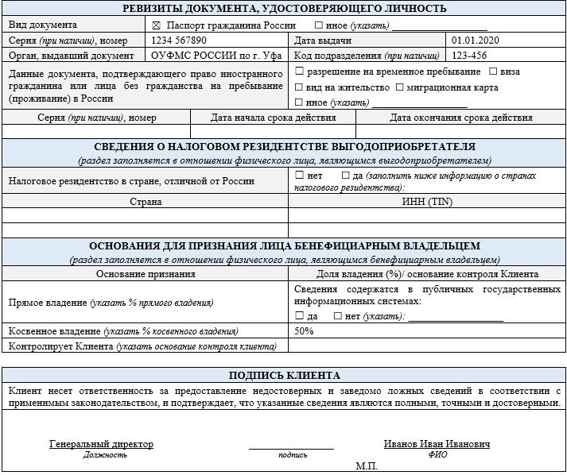
Данный раздел заполняется В ТОЧНОМ СООТВЕТСТВИИ с документом, удостоверяющем личность
Данный раздел нужно заполнять ТОЛЬКО для лиц, являющихся выгодоприобретателями, в ином случае все поля данного раздела должны быть пустыми
Если сведения о прямом владении содержатся в публичных государственных информационных системах (напр. выписка из ЕГРЮЛ ), то ставится отметка в ячейке «да» (прописывать долю не нужно), если не содержатся – нужно поставить отметку в ячейке «нет» и указать долю прямого владения.
Если прямого владения нет, нужно оставить ячейки пустыми и заполнить поля ниже
Данное поле заполняется, если лицо имеет косвенное владение компанией, в ином случае данное поле необходимо оставить пустым
Документ подписывается уполномоченным на то лицом (единоличный исполнительный орган (ЕИО) для ЮЛ, либо ИП) возможен вариант подписания доверенным лицом, в данном случае необходимо предоставление доверенности. Если подключается ИП, то прописывается «Индивидуальный предприниматель»

